Slide 1
Fil fourré Technocore
Nom commercial | Répartition carbures | Paramètres de soudage | Dureté | G65
Technocore Ni S 1.6 mm | 80% de Sphérotène 20% de WC-Co fritté | U = 20 V v= 2,7m/min | Matrice : 745 HV 0.3 Sphérotène: 2786 HV 0.2 | 0,385 g (6000 rev)
Technocore Fe S 1.6 mm | 40% de Sphérotène 60% de WC-Co fritté |  | Matrice : 699 HV 0.3 Sphérotène : 2777 HV 0.2 WC-Co : 1493 HV 0.2 | 0,605 g (6000 rev)
Pourquoi on ajoute du WC-Co?
- Pour limiter l’action du nickel sur le sphérotène. Le WC-Co se dissout plus rapidement que le sphérotène et reprécipite en granules plus petites au refroidissement. Le W2C est moins affecté par la matrice et l’effet de halo est moins visible.
- Limiter la sédimentation du carbure par la forme anguleuse. Pour Welding Alloys, dans le fil fourré fabriqué avec du carbure fondu, les grains anguleux surnagent mieux que le sphérotène.

Slide 2
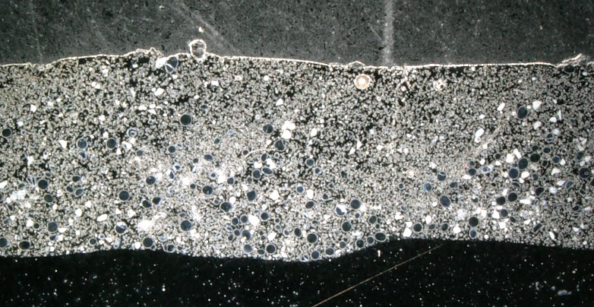
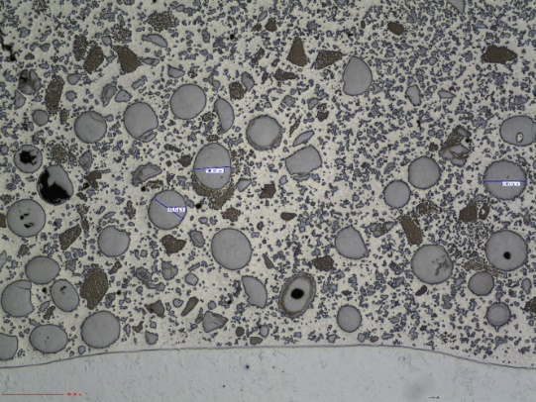
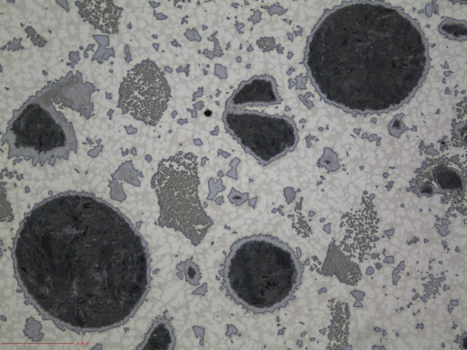
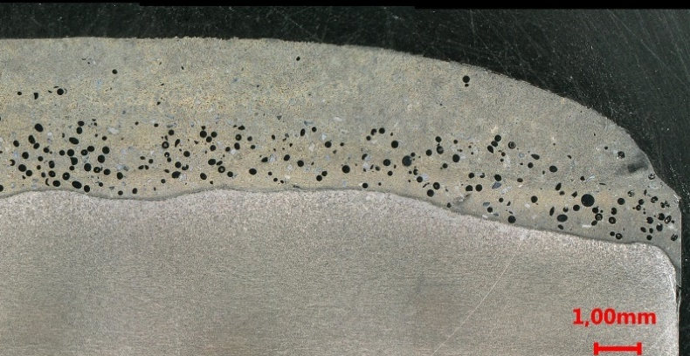
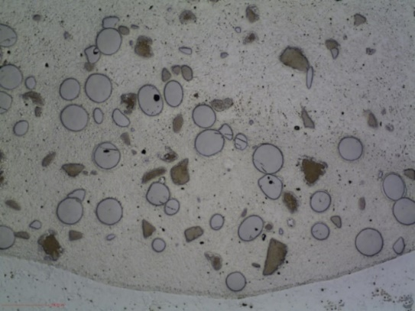
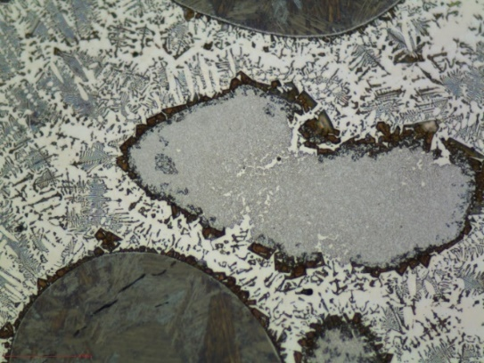
Fil fourré Technocore
Technocore Ni
Technocore Fer

Slide 3
Fil fourré Technocore
Mineral Abrasion ++
Erosion ++
Hot abrasion ++
Corrosion ++
Applications: Drilling, Food processing, chemical, fertilizer, rubber undustries
Technocore Ni
Mineral Abrasion ++
Erosion +
Applications: Agriculture, Mining fans, cement & steel industry
Technocore Fer

